Slide 1
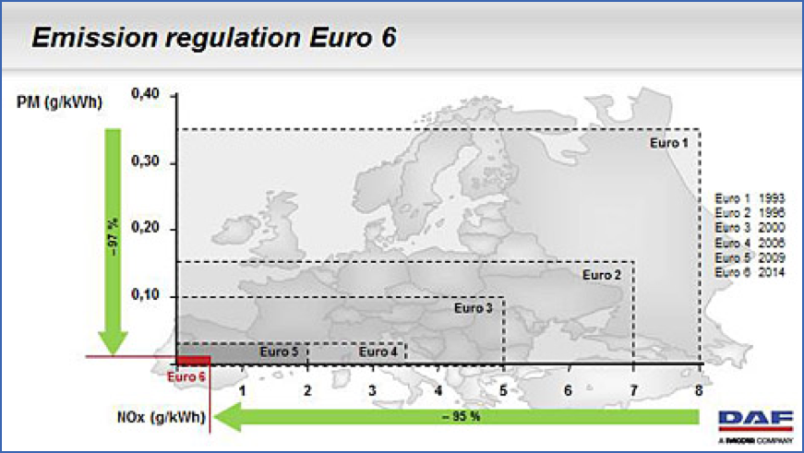
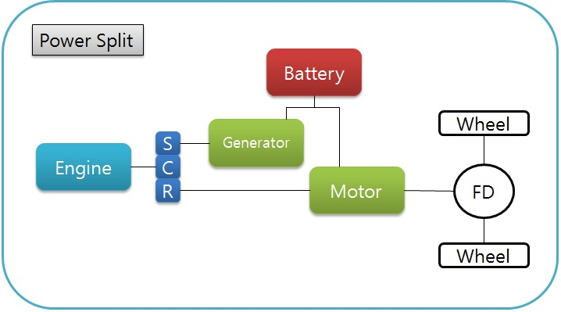
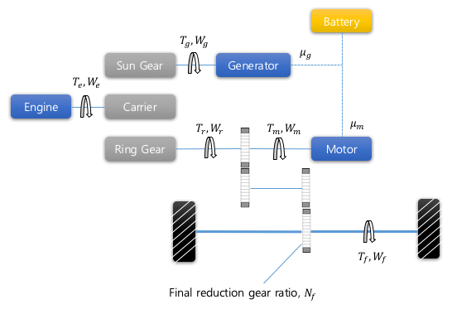
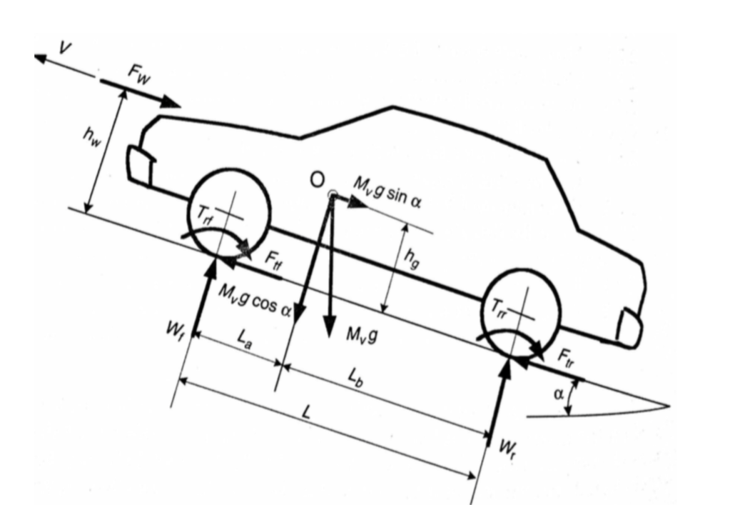
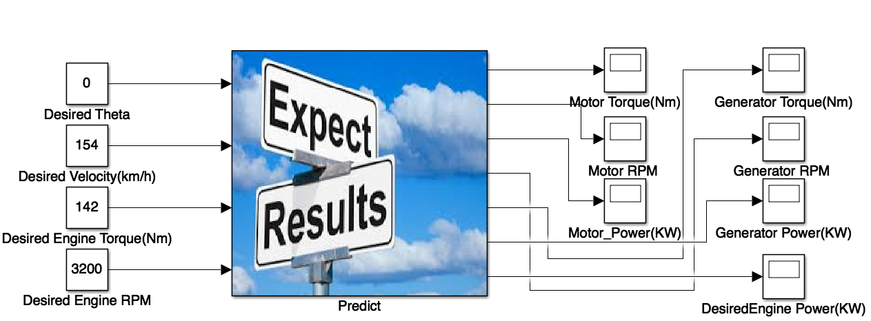
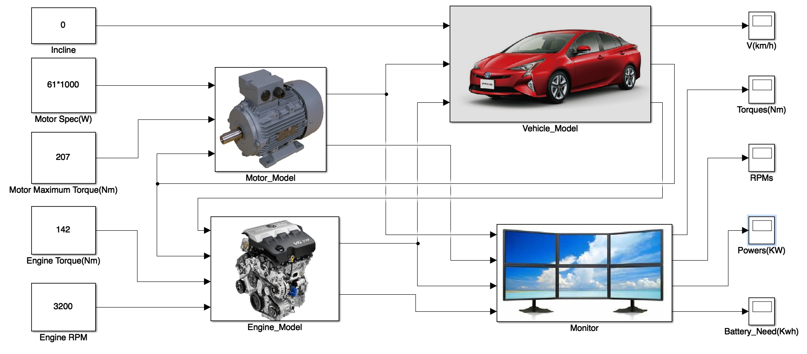
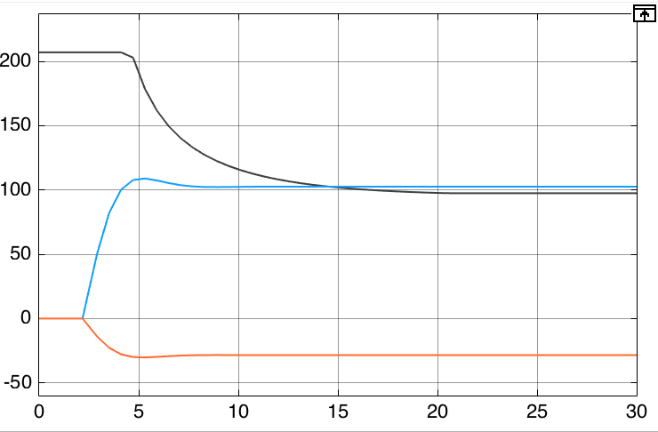
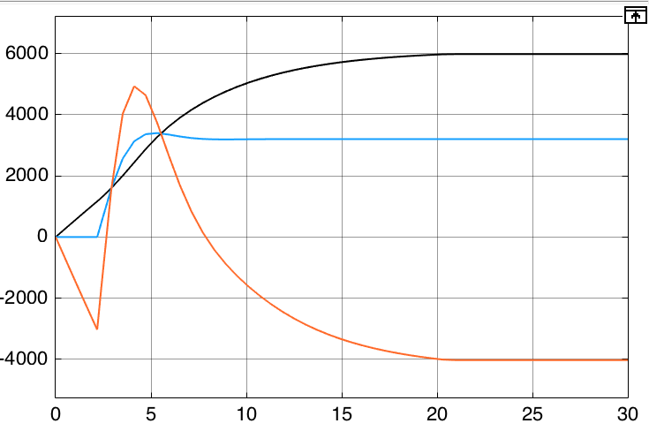
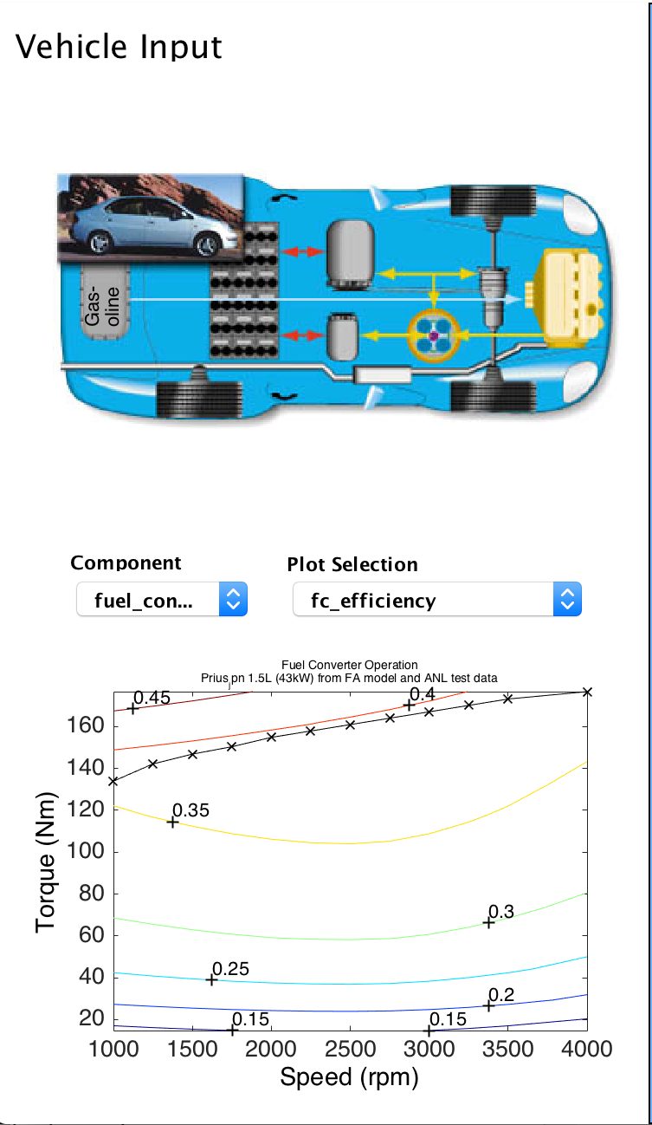
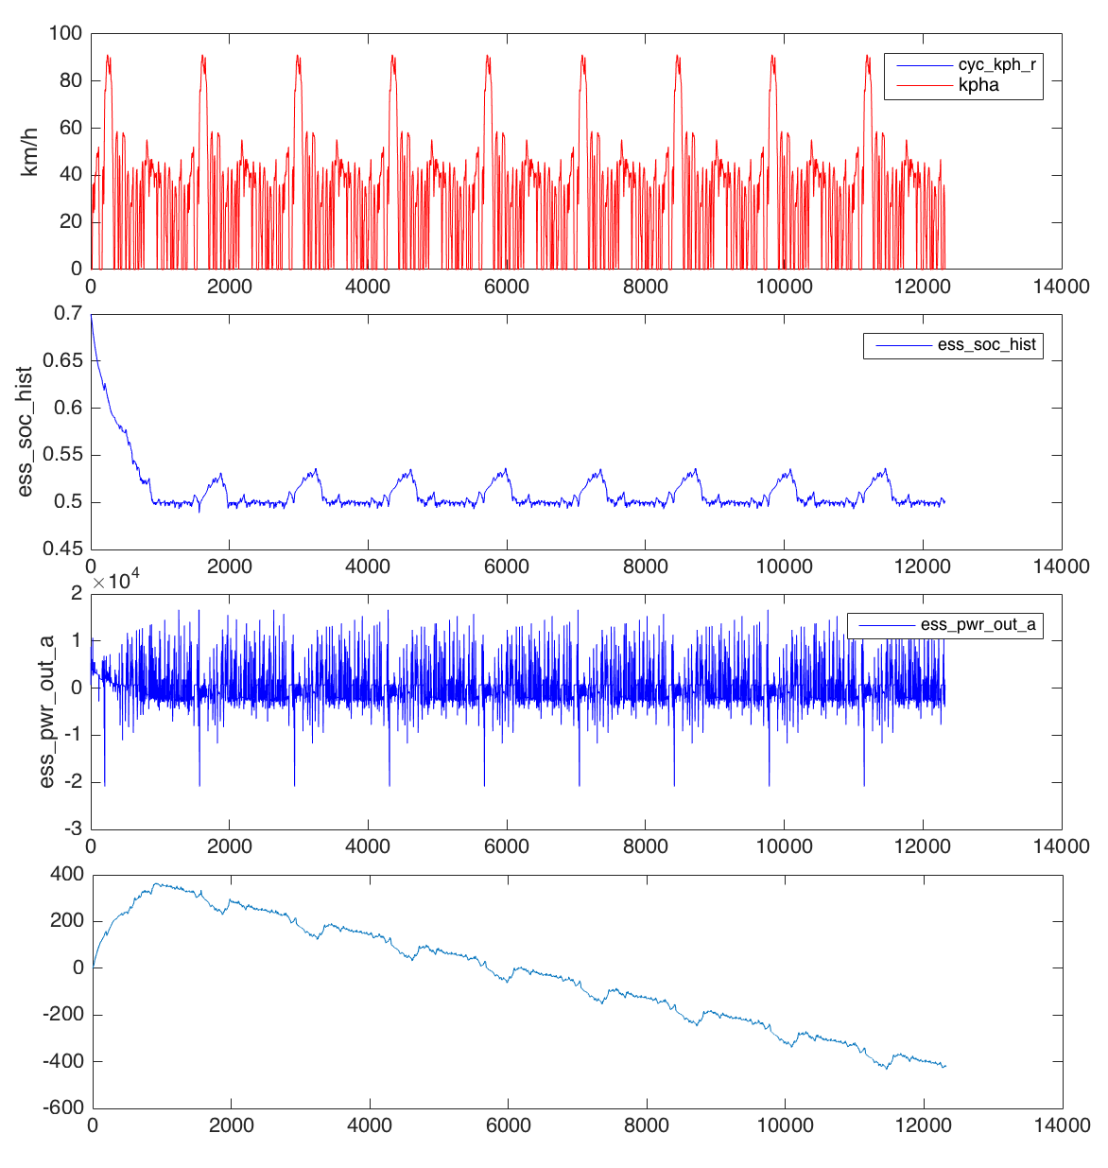
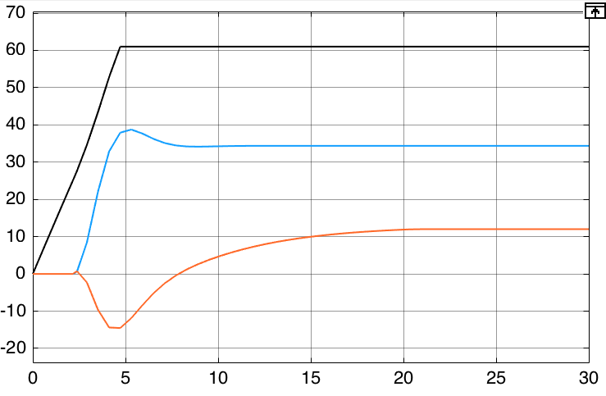
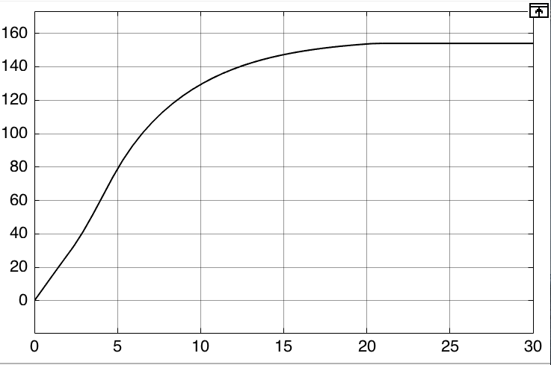




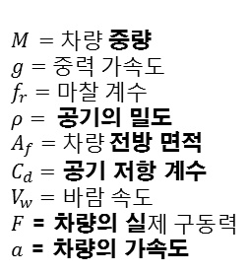


입력 분기 방식 하이브리드 자동차의 동특성 분석을 통한
모터, 배터리 용량 산정
한양대학교 미래자동차공학과
4학년 이 홍 규
지 도 교 수 홍 정 표
연구 배경 및 목적
연구 주제 선정 배경
친환경차 시장 확대
연비 이슈에 따른 성능 향상의 필요성
연구 목표
직렬과 병렬 하이브리드 시스템의 장점을 갖춘
입력 분기식 하이브리드 시스템의 모델링을 통한 모터, 배터리 용량 산정
<강화되는 배기가스 기준>
입력 분기식 하이브리드
유성기어를 사용해 엔진, 모터, 발전기의 작동을 제어하여 차량을 구동하는 시스템
엔진 – 캐리어
모터 – 링기어
발전기 – 선기어
장점
직렬 구동의 전기 흐름과 병렬 구동의 기계 흐름을 함께 구현
직렬 구동과 병렬 구동의 각각 시스템 장점을 고루 갖춤
- 엔진의 최적 효율을 계속 사용함 (직렬의 장점) - 엔진 구동과 무관하게 자유롭게 전기차 모드를 사용 가능 (직렬의 장점)
- 고출력이 필요할 때 엔진과 모터 모두 구동에 참여 (병렬의 장점)
단점
고속으로 구동 시 발전기가 모터로 작동하고 모터가 발전기로 작용하며
불필요한 에너지가 소모되는 동력 순환이 발생함
보통 엔진 운전점 제어를 통해 극복하지만 본 연구에서는 간단한 모델링을 위하여 고려하지 않음
연구 내용
Simulink - Reverse Engineering
입력 : 등판 각도, 요구 속도, 엔진 성능
출력 : 모터 성능, 발전기 성능
목적 : 요구 주행 성능을 만족하는 모터, 발전기 성능 결정
<Dynamics of Power Split System>
<Dynamics of Vehicle>
유성 기어 특성
$$R= \frac{N_{s}}{N_{r}} \left(1+R\right)ω_{c}= ω_{r}+Rω_{s}$$
$T_{c}=\left(1+R\right)T_{r}$ $T_{s}=RT_{r}$
연결 토크와 구동력의 관계
$T_{e}= T_{c}$ $T_{g}= T_{s}$
$T_{f}=N_{f}( T_{r}+T_{m})$ = $N_{f}((1−R)T_{e}+T_{m})$
발전기
유성 기어의 특성에 의해 토크, 회전수가 결정 > 출력 산정 가능
주행 모드
출발 시 모터 만으로 구동하고
일정 속도(30km/h)에 도달하면 엔진을 가동해서 엔진과 모터로 함께 구동
저항력 확인
기울기 저항력
$F_{g}=Mg∙sinθ$
구름 저항력
$F_{r}=Mg∙f_{r}∙cosθ$
공기 저항력
$F_{d}=\frac{1}{2}ρA_{f}C_{d}{(V+V_{w})}^{2}$
구동력과 저항력을 고려한
차량의 동특성 확인
$F= F_{t} −\left(F_{g}+F_{r}+F_{d}\right)=M × a$
$F=$ $\frac{T_{f}}{r}$
Simulink - Forward Engineering
$$T_{m}= \frac{60∙P}{ω_{m}∙2π} V= \frac{π∙ω_{m}∙r}{30∙λ}$$
입력 : 등판 각도, 모터 성능, 엔진 성능
출력 : 실제 속도, 엔진-모터-발전기의 토크 및 RPM 출력
목적 : Reverse Engineering을 통해 얻어낸 성능의 차량 특성 확인
NOTATION
$T_{e}=\text{엔진}$토크 ${ ω}_{e}$ = 엔진 각속도
$T_{g}$ = 발전기 토크 $ω_{g}$ = 발전기 각속도
$T_{m}$ = 모터 토크 ${ ω}_{m}=\text{모터}$ 각속도
$T_{s}$ = 선기어 토크 ${ N}_{s}$ = 선기어 잇수
$T_{r}$ = 링기어 토크 $N_{r}$ = 링기어 잇수
$T_{c}$ = 캐리어 토크 $T_{f}$ = 구동 토크
$N_{f}$ = 종감속 기어비 $r$ = 타이어 반경
$F_{t}$ = 타이어 구동력 $P$ = 모터 출력
$M_{ }=차량$중량
$$g=중력 가속도$$
$$f_{r}=마찰 계수$$
$ρ=$ 공기의 밀도
$A_{f}=차량$전방 면적
$C_{d}=$ 공기 저항 계수
$$V_{w}=바람 속도$$
$F$ = 차량의 실$제 구동력$
$a$ = 차량의 가속도
연구 결과 및 결론
Simulink Result
요구 주행 성능
(프리우스의 제원)
등판각도 : 0도
요구 속도 : 154 km/h
엔진 성능 : 토크 142Nm
RPM 3200
Advisor Result
배터리 용량 - 배터리 출력을 시간에 따라 적분하여 획득
$$E=\int{P}dt$$
<Torque>
<RPM>
배터리 용량 변화를 이용한
총 용량 산정
$$E_{t}= \frac{∆E}{∆SOC}$$
$$=\frac{830}{0.2}$$
$$=4.15kWh$$
모터
토크 : 97Nm
RPM : 6000
Power : 61KW
발전기
토크 : 37Nm
RPM : 4000
Power : 17KW
<Power>
<Speed>
<PRIUS_JPN Model>
위 모델을 기반으로 변수 변경
<1. 주행 속도 2. SOC history(SOC = 0.2)>
<3. 배터리 출력 4. 배터리 용량(E)>
실제 제원 : 4.4kWh
>> 매우 근접한 수치 확인
Input Split HEV의 동특성을 모델링하여 다양한 주행 조건에 따라 손쉽게 조건을 바꾸며 동력 성분의 성능을 결정함
한양대학교 미래자동차공학과
졸업논문

